Slide 1



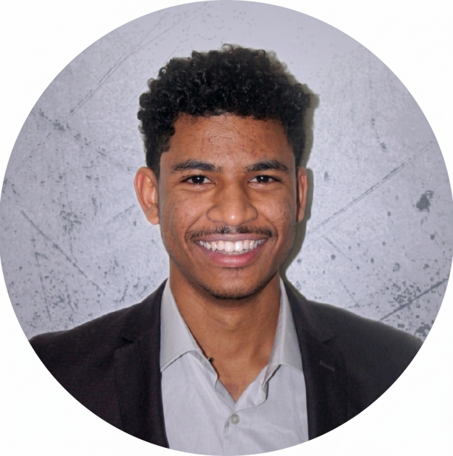


EXPERIENCES
Salah Eddine TALEB
Etudiant en Ingénierie aéronautique
Stage d'Initiation ONDA : Aéroport international AgadirAl Massira, Maintenance & Systèmes Automatisés : Étude approfondie du système de traitement des bagages (BHS) via l'architecture SCADA/IHM et supervision de l'infrastructure électrique critique (HT/BT, ASI). Aides à la Navigation : Immersion technique dans le fonctionnement des systèmes de radionavigation (ILS Cat II, VOR DME, ADSB) et des équipements de sûreté par rayons X (EDS/ETD).
Disponibilité : Immédiate
TECHNICAL SKILLS
SOFT SKILLS
TOOLS
Languages:
Arabe
Français(C1)
Anglais (C1)
ESP32
Automate
Ladder
Python
C
C++
Assembly
VHDL
STM32
ANSYS Fluent
Solidworks
STM32CubeIDE
TIA PORTAL
VISUAL STUDIO
Communication
Adaptabilité
Travail d'équipe
Esprit d'initiative
BMS 3S
OpenCV
ESP32CAM
Bluetooth
HTTP
TCP/IP
K210
AprilTag
écran OLED
voix bidirectionnelle
YOLA
© SEGULA Technologies – Tous droits réservés
Notes:
‹#›

